Slide 1
개발표준정의서 Skyme 재구축
문서번호 : 000000
V 1.0
2023-01-30

Slide 2
사용권한 및 제.개정 이력
개발표준정의서
본 문서에 대한 서명은 SK㈜ C&C내부에서 본 문서에 대하여 수행 및 유지관리의 책임이 있음을 인정하는 것임.
본 문서는 작성, 검토, 승인하여 승인된 원본을 보관한다.
작성자 : 서춘교 일자 :
검토자 : 민치영 일자 :
본인은 서명으로써 본 문서가 SK㈜ C&C의 업무활동 범위 내에서 사용될 것을 인가함.
승인자 : 일자 :
V 1.0 | 신규 제정 | 2022.06.29
개정번호 | 제.개정 페이지 및 내용 | 제.개정 일자

Slide 3
개발환경 표준 정의서
Ⅰ
JDK 1.8.0_202 설치
Ⅱ
Eclipse 4.12 (2019-06) 설치
Ⅲ
Spring Tools 3 3.9.11.RELEASE 설치
목차
Contents
Ⅳ
Tomcat 7.0 설치
Ⅴ
SSMS 18.10 설치
Ⅵ
Dbeaver 22.0.1 설치
Ⅶ
SVN Subclipse 4.3.3 설치
Ⅷ
Tiles 설정
Ⅸ
화면 개발 생성 순서

Slide 4
1. JDK 설치

Slide 5
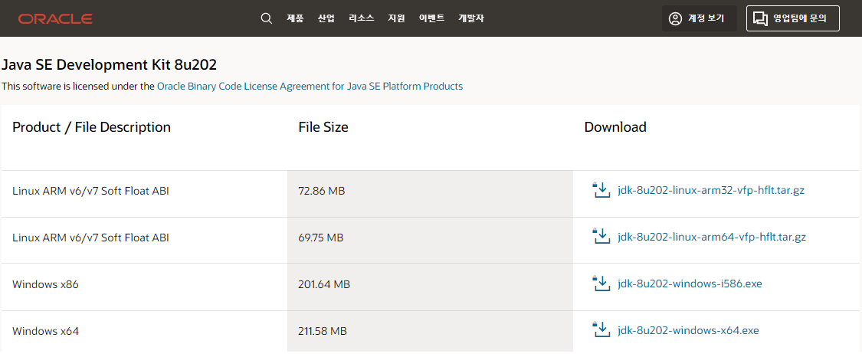
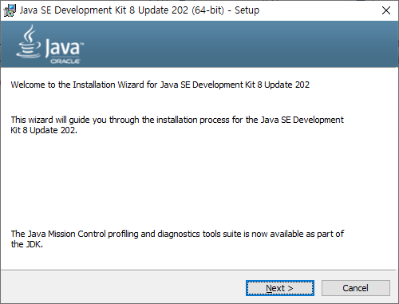
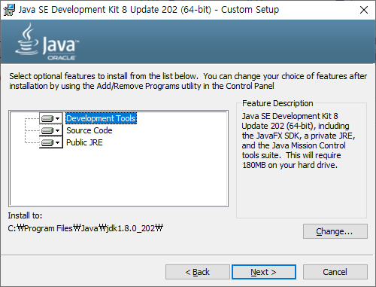
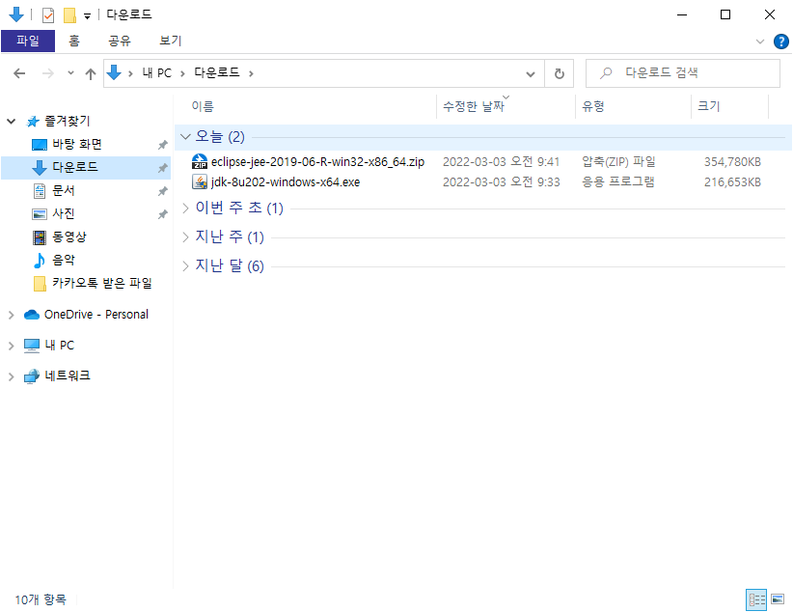
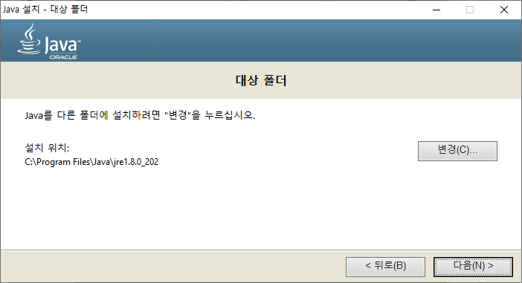
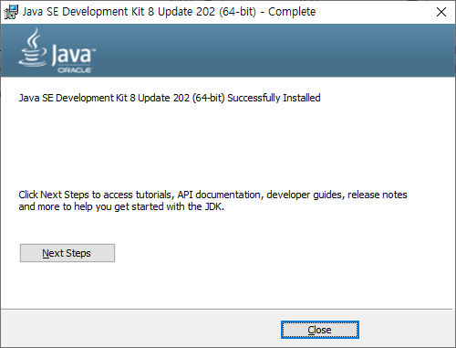
1.1. JDK 1.8.0_202 설치
1.1.1. [https://www.oracle.com/kr/java/technologies/javase/javase8-archive-downloads.html] 사이트에 접속하여 JDK 1.8.0_202 버전을 다운로드 받는다.
1.1.2. OS에 맞는 파일을 다운로드한다.
1.1.3. 다운로드 받은 JDK를 설치한다.
3
1
4
2
5
6

Slide 6
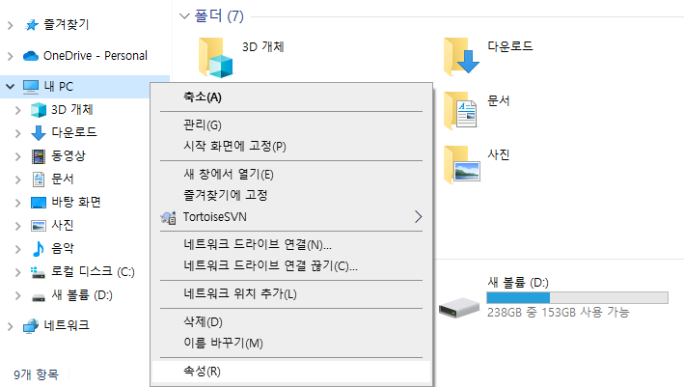
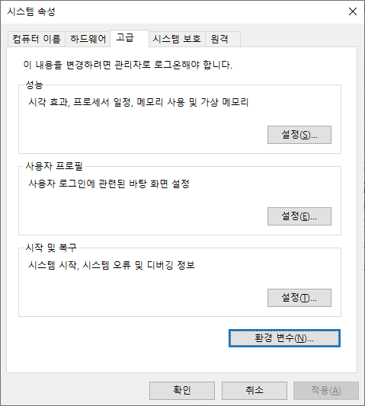
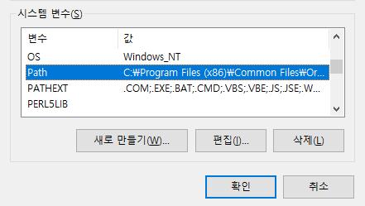
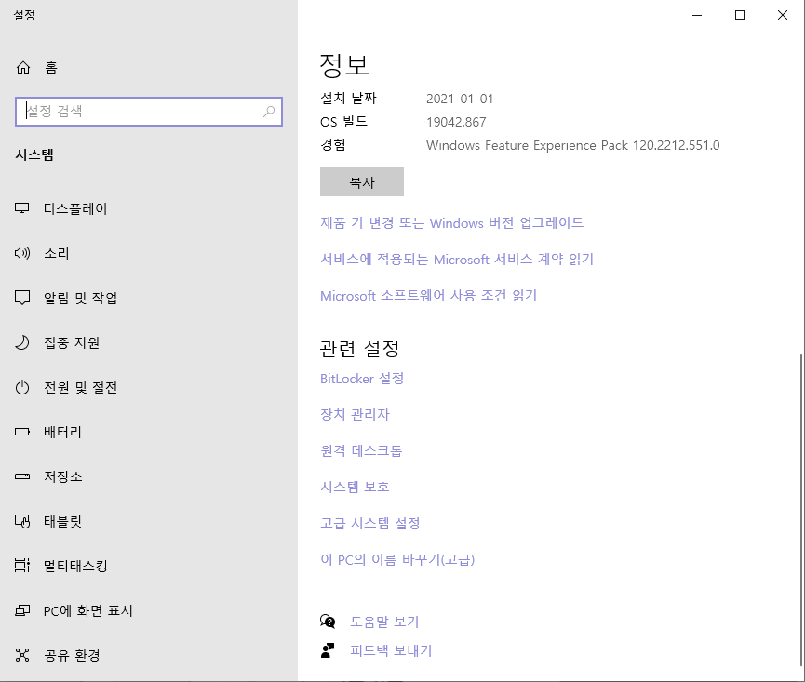
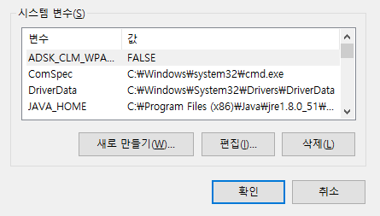
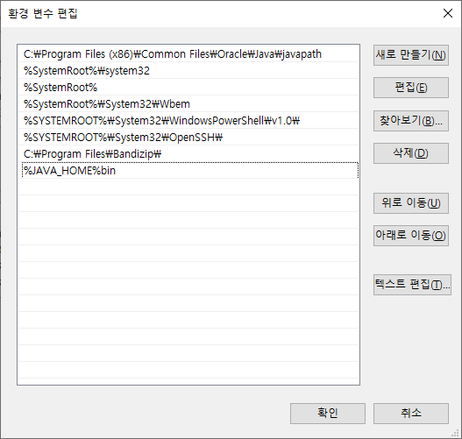
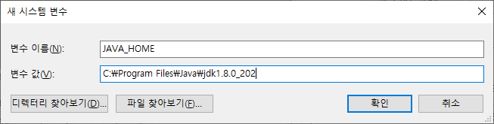
1.2. 환경변수 설정
1.2.1. 내 PC (우클릭) → 속성 → 고급시스템 설정 → 환경변수 순으로 선택
1.2.2. 새 시스템 변수 만들기 (변수 이름 : JAVA_HOME / 변수 값 : C:\Program Files\Java\jdk1.8.0_202)
1.2.3. 시스템 변수 Path 편집 → 새로 만들기 (%JAVA_HOME%\bin)
A
1
3
B
A
2
B

Slide 7
2. Eclipse 설치

Slide 8
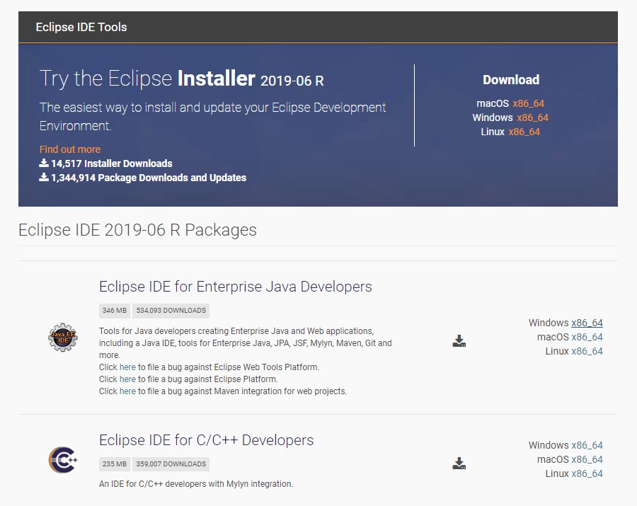
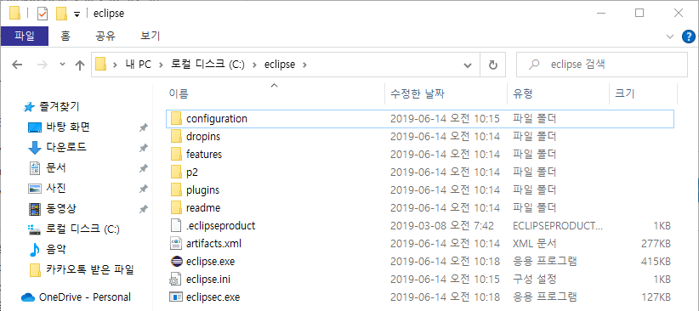
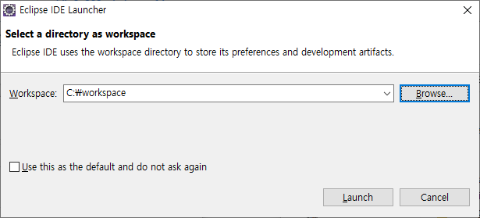
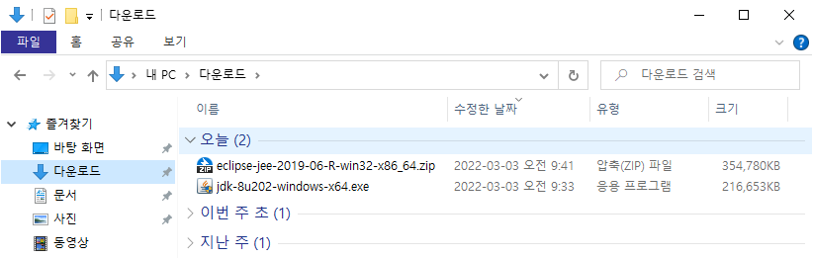
2.1. Eclipse 4.12 (2019-06) 설치
2.1.1. [https://www.eclipse.org/downloads/packages/release/2019-06/r] 사이트에 접속하여 Eclipse 4.12 (2019-06) 버전을 다운로드 받는다.
2.1.2. 다운로드 받은 Eclipse 4.12 (2019-06) 버전 압축파일을 푼다.
2.1.3. eclipse.exe 파일 실행 → Browse… → Workspace 위치 선택 → Launch 선택
3
1
압출 풀기
2
4

Slide 9
3. Spring 설치

Slide 10
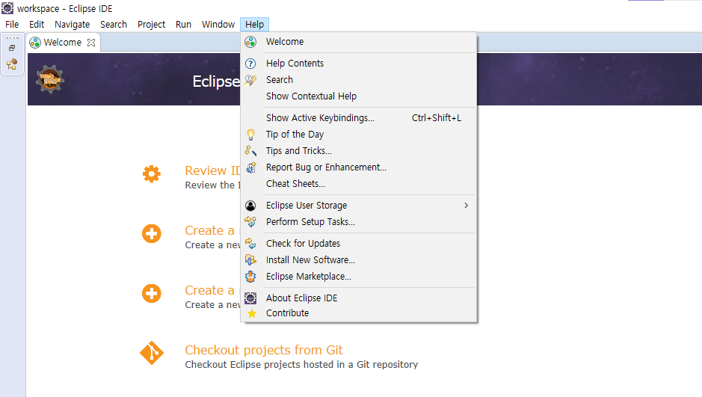
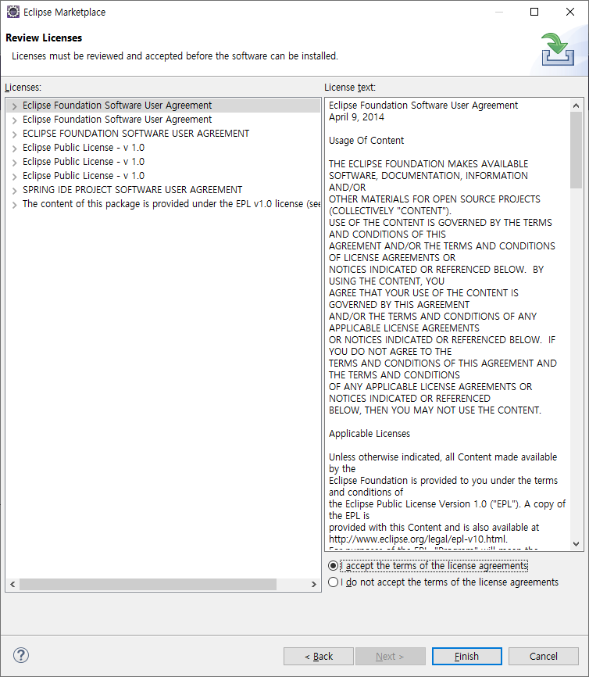
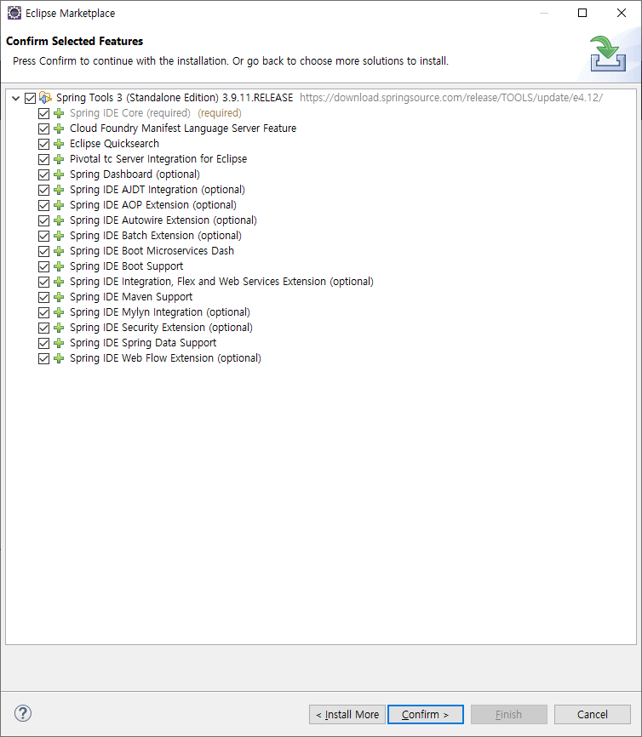
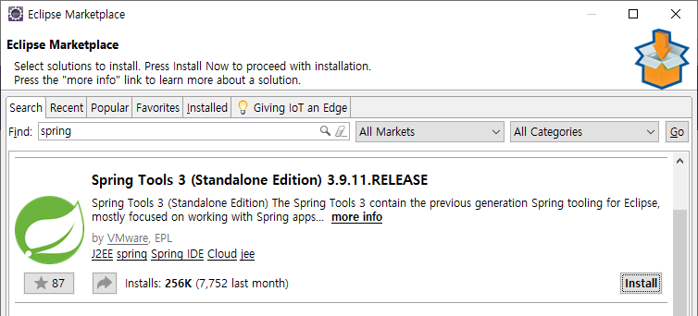
3.1. Spring Tools 3 설치
3.1.1. eclipse 실행 → Help → Eclipse Marketplace…
3.1.2. Find : spring → ‘Spring Tools 3 (Standalone Edition) 3.9.11.RELEASE’ Install
3.1.3. Confirm → ‘I accept the terms of the license agreements’ 선택 → Finish
1
4
2
3

Slide 11
4. Tomcat 설치

Slide 12
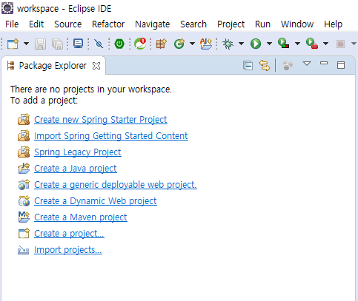
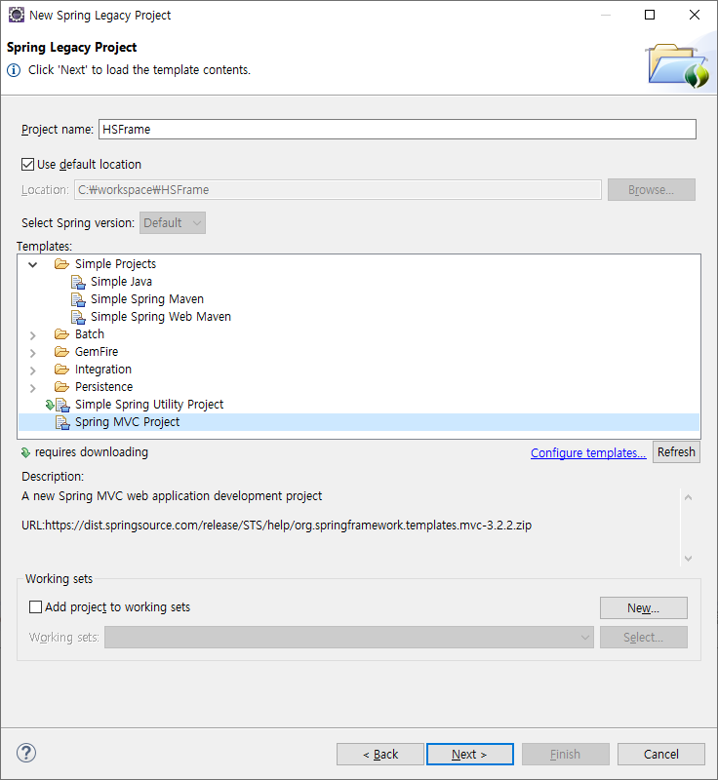
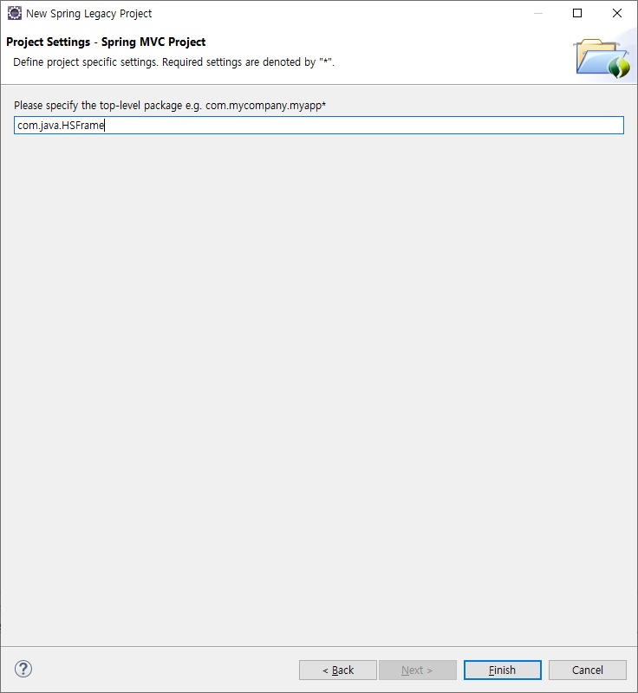
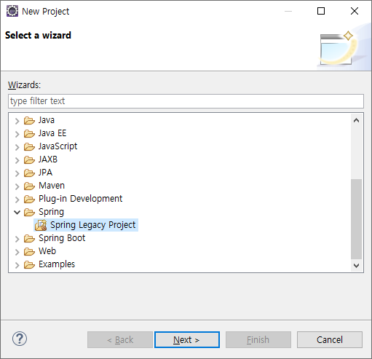
4.1. Tomcat 7.0 설치
4.1.1. 프로젝트 생성하기
4.1.2. Create a project… → Spring Legacy Project 선택 → Next → Project name 입력 → Spring MVC Project 선택 → Next
4.1.3. package 이름 입력 → Finish
1
3
2
4

Slide 13
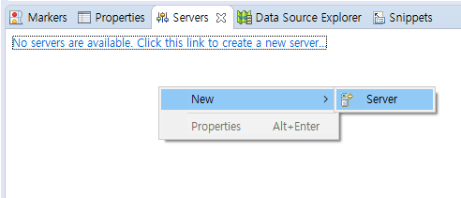
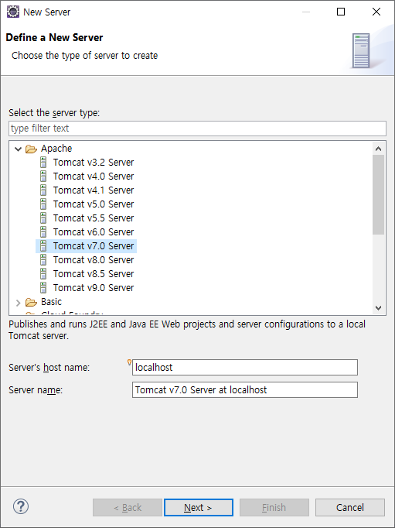
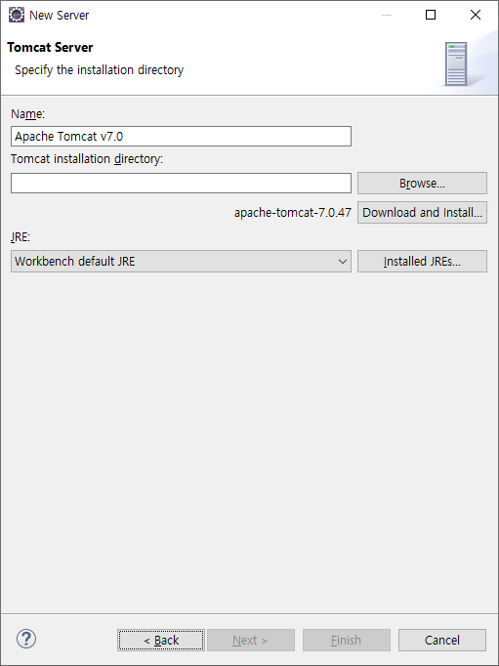
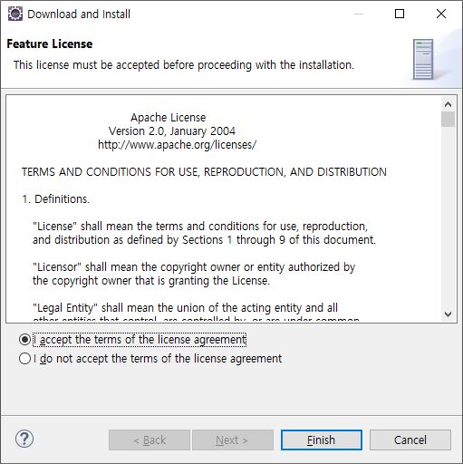
4.1. Tomcat 7.0 설치
4.1.4. Tomcat 연동하기
4.1.5. New → Server → Tomcat v7.9 Server 선택 → Next → Download and Install… -> Browse… → ‘Tomcat 7.0’ 폴더 선택 → Finish
1
3
2
4

Slide 14
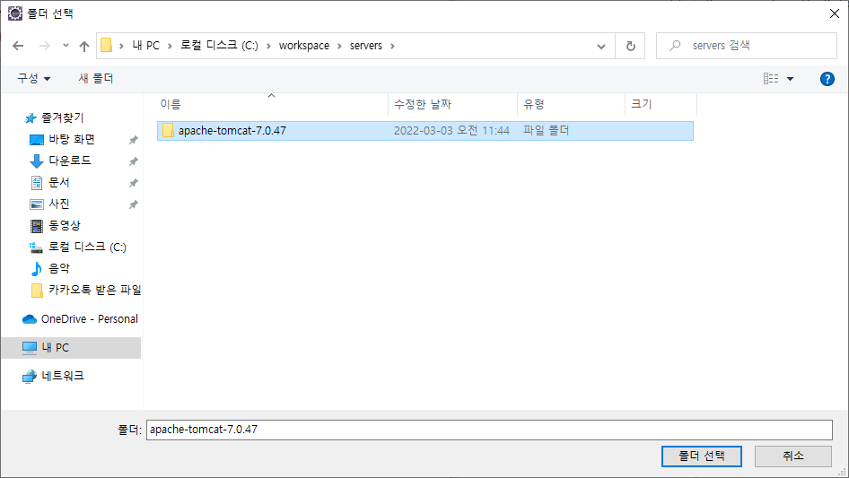
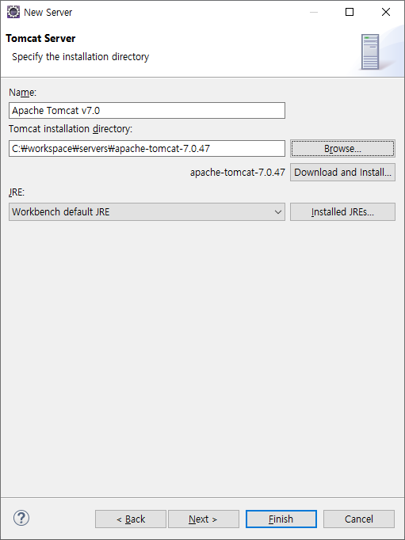
4.1. Tomcat 7.0 설치
4.1.6. Browse… → Tomcat 7.0 폴더 선택 → Finish (경로 : C:\workspace\server)
5
6
7

Slide 15
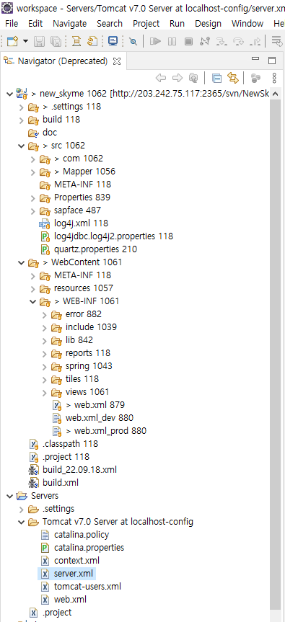
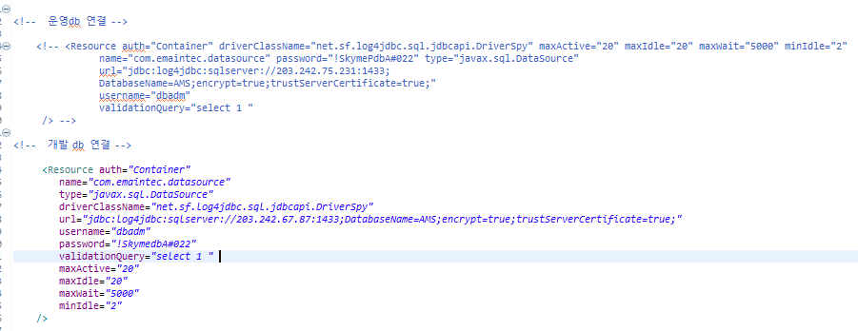
4.1. Tomcat 7.0 설치
4.1.7. Eclipse에 등록한 tomcat local serve의 server.xml 파일을 필요에 따라 수정한다.
1
2

Slide 16
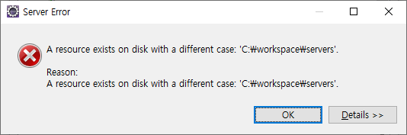
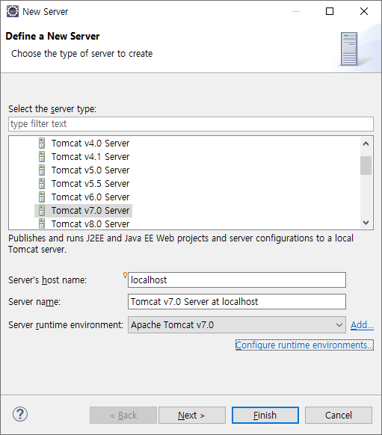
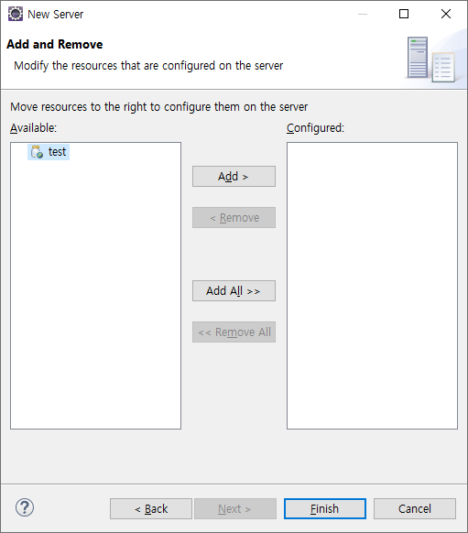
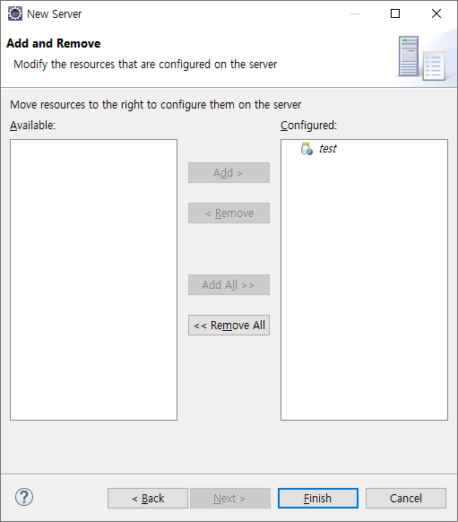
4.1. Tomcat 7.0 설치 중 오류발생 시
4.1.8. 해당 경로에 같은 이름의 다른 파일이 존재하는 오류발생 시 프로젝트 추가 후 Finish
1
3
2
4

Slide 17
5. SSMS 설치

Slide 18
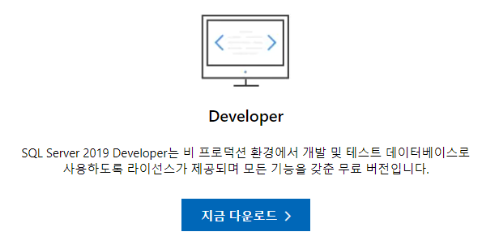
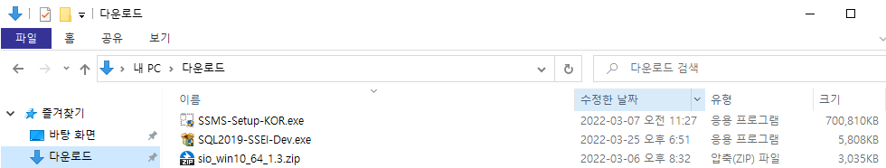
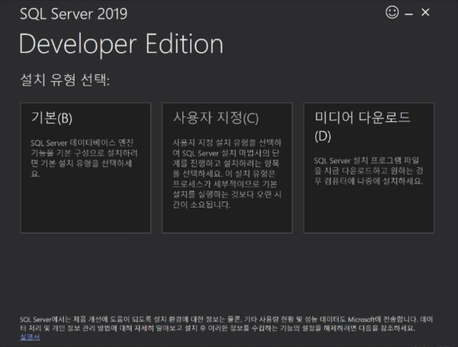
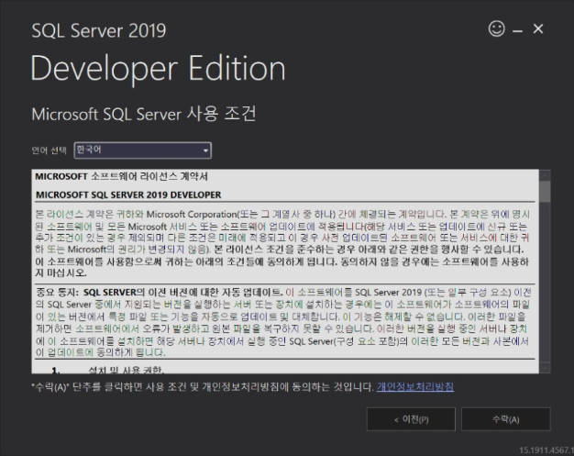
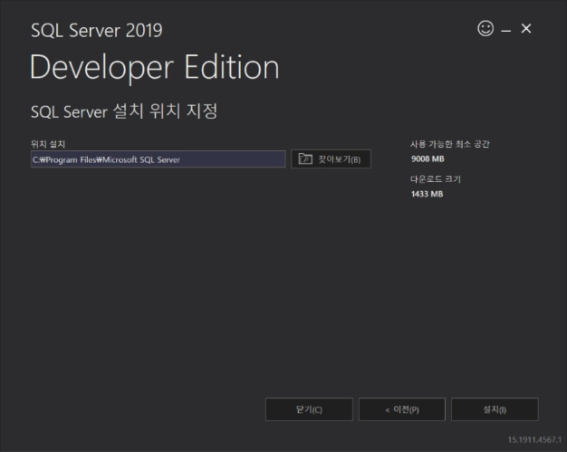
5.1. Microsoft SQL Server 설치
5.1.1. [https://www.microsoft.com/ko-kr/sql-server/sql-server-downloads]에 접속하여 SQL Server를 다운로드 받는다.
5.1.2. 설치
2
1
3
4
5

Slide 19
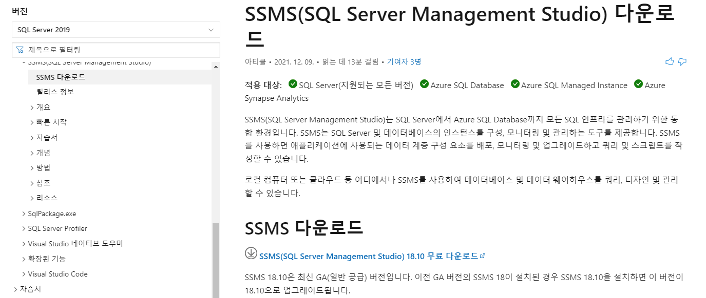
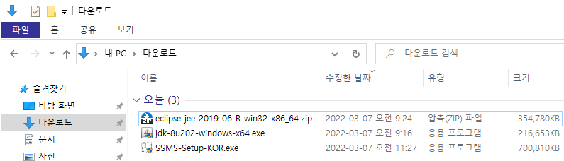
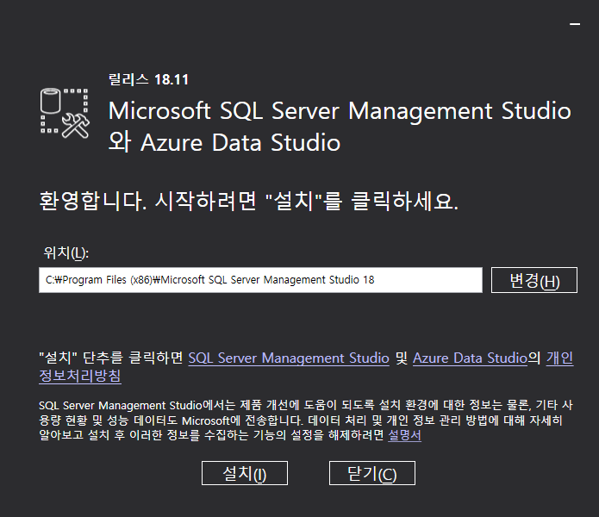
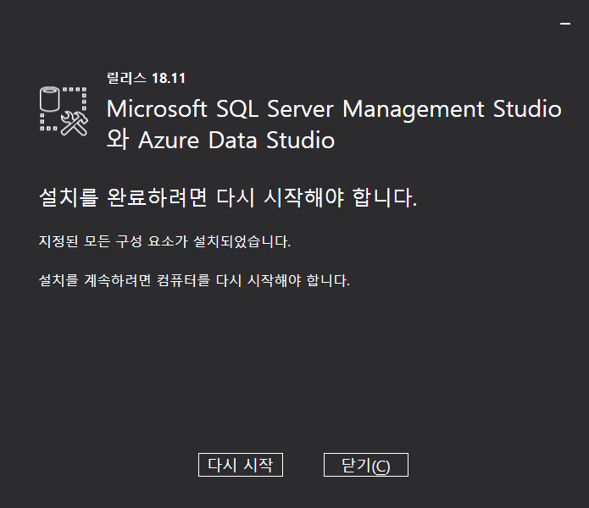
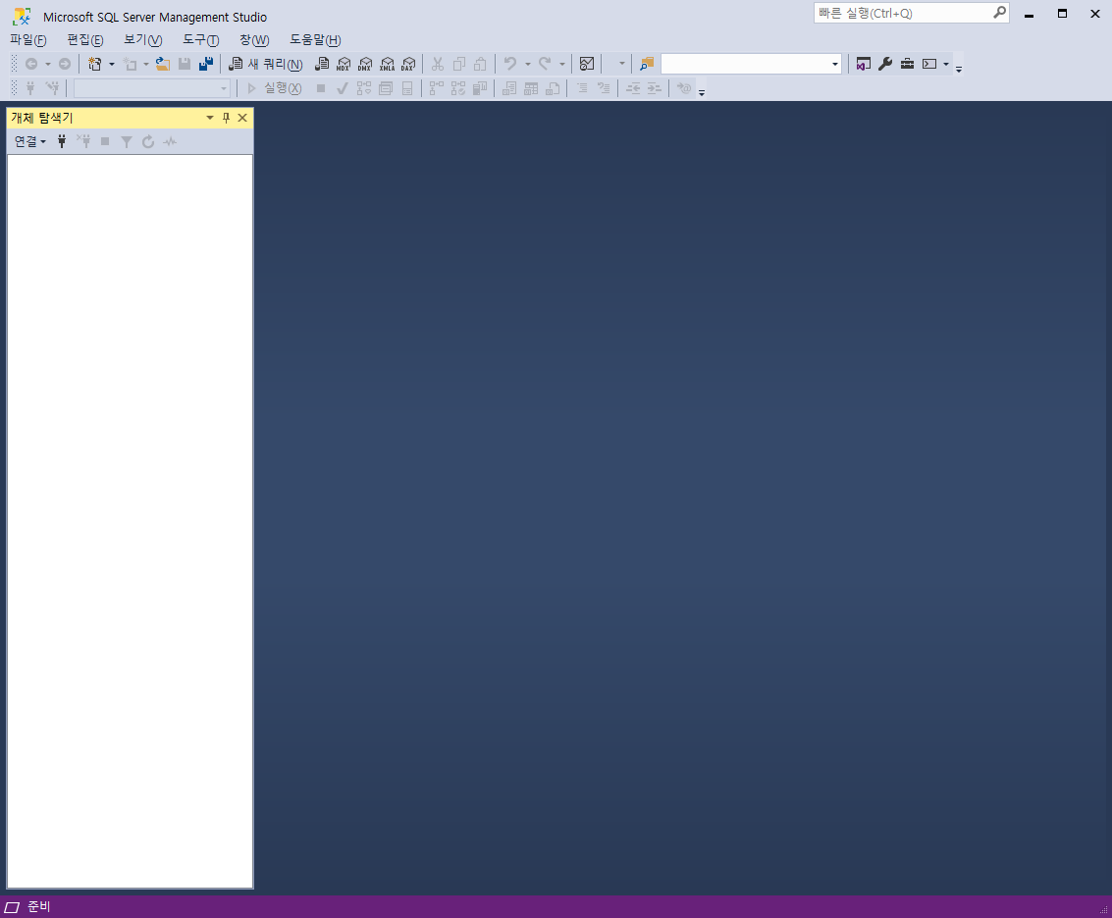
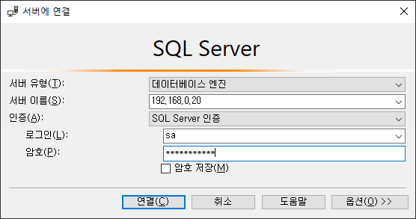
5.2. Microsoft SQL Server Management Studio 설치
5.2.1. [https://docs.microsoft.com/ko-kr/sql/ssms/download-sql-server-management-studio-ssms?view=sql-server-ver15]에 접속하여 SSMS를 다운로드 받는다.
5.2.2. 설치 → 다시 시작
5.2.3. DB정보 (서버 이름 : 192.168.0.20 port : 1433 / 로그인 : sa / 비밀번호 : #Hcnc.co.kr!)
2
1
5
3
4

Slide 20
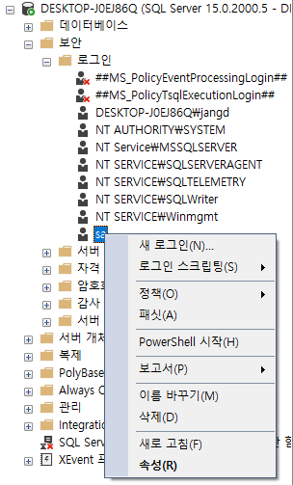
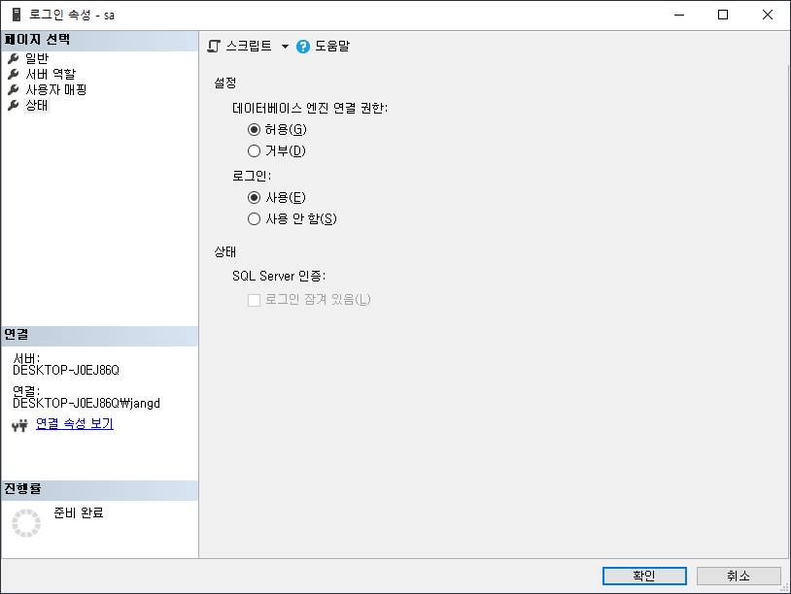





5.3. Microsoft SQL Server Management Studio sa 계정 활성화
5.3.1. localhost로 로그인 후 보안 → 로그인 → sa 오른쪽 클릭 → 속성
5.3.2. 로그인 속성 설정 후 확인
5.3.3. 서버 이름 오른쪽 클릭 → 속성 → 보안 → 서버 인증 설정 변경 → 확인
5.3.4. 다시 시작 후 서버 연결
1
2
3
7
6
4
5

Slide 21
6. DBeaver 설치

Slide 22






6.1. DBeavr 설치
6.1.1. [https://dbeaver.io/download/]에 접속하여 DBeaver를 다운로드 받는다.
6.1.2. Installer 실행 → 언어 선택 → [다음] 클릭 → [동의함] 클릭 → [다음] 클릭
3
4
1
5
6
2

Slide 23






6.1. DBeavr 설치
6.1.3. [다음] 클릭 → [설치] 클릭 → [마침] 클릭 → 설치 완료
6.1.4. 설치할 DB 선택 → DB 정보 입력 → driver 다운로드
6.1.5. 설치 완료
7
8
9
10
11
12

Slide 24
7. SVN 설치 및 연동

Slide 25






7.1. SVN 설치
7.1.1. eclipse 실행 → Help → Eclipse Marketplace…
7.1.2. Find : svn → ‘Subclipse 4.3.3’ Install
7.1.3. Confirm → ‘I accept the terms of the license agreements’ 선택 → Finish
7.1.4. Install anyway → Restart Now
5
2
1
6
3
4

Slide 26






7.2. SVN 연동
7.2.1. Window → Show View → Other… → SVN Repositories → Open
7.2.2. Add SVN Repository → Url : SVN 서버 IP/svn/프로젝트명/ → Finish → Accept Permanently(디지털 인증서)
7.2.3. Username, Password 입력 → OK
3
5
1
https://192.168.0.20:4443/svn/HSFrame/
4
2

Slide 27





7.2. SVN 연동
7.2.4. svn (오른쪽 클릭) → Checkout… → Finish → Finish → Yes → 소스 다운로드
7.2.5. 프로젝트 불러오기 완료
1
5
2
3
4

Slide 28
8. Tiles 설정

Slide 29





8.1. Tiles 설정
8.1.1. pom.xml에 Maven Dependency 추가
8.1.2. 프로젝트 → src → webapp → WEB-INF → spring → appServlet → servlet-context.xml 설정
8.1.3. 프로젝트 → src → webapp → WEB-INF → tiles → tiles.xml 파일 생성
8.1.4. 프로젝트 → src → main → webapp → WEB-INF → views → layout → Tiles Template 생성
Tiles ? 반복적으로 사용되는 웹 페이지의 상단이나 하단 메뉴, 좌측 메뉴 등의 정보를 한 곳에서 관리할 수 있게 도와주는 템플릿 프레임워크
4
1
2
3

Slide 30
9. 화면 개발 생성 순서

Slide 31


9.1. 화면 개발 생성 순서(View → Controller → Service → Mapper)
9.1.1. View(html)
※ 파란글씨 부분은 개발화면에 맞게 입력해주세요.
컨텐츠 영역
<div Class=“contents-wrap 화면코드-page”>
타이틀 영역
<h2>화면명</h2>
검색조건 영역
<dt>검색조건명</dt>
<dd>
<!– 선택사항 -->
<input type=“text” id=“txt01_검색조건컬럼명” class=“css”>
<input type=“password” Id=“txt01_검색조건컬럼명” class=“css”>
<input type=“radio” id=“rdo01_검색조건컬럼명” name=“속성명” value=“속성값” class=“css”>
<select id=“sel01_검색조건컬럼명” class=“css”>
</dd>

Slide 32

9.1. 화면 개발 생성 순서(View → Controller → Service → Mapper)
9.1.1. View(html)
※ 파란글씨 부분은 개발화면에 맞게 입력해주세요.
테이블 영역
<section class=“wp50”>
<h2 class=“title1”>첫번째테이블명</h2>
<li><a href=“javascript:void(0);” id=“btn01_버튼명”>버튼명</a></li>
<div class=“table-wrap”>
<table id=“table1”></table>
</div>
<section class=“wp50”>
<h2 class=“title2”>두번째테이블명</h2>
<li><a href=“javascript:void(0);” id=“btn01_버튼명”>버튼명</a></li>
<div class=“table-wrap”>
<table id=“table2”></table>
</div>

Slide 33

9.1. 화면 개발 생성 순서(View → Controller → Service → Mapper)
9.1.1. View(html)
※ 파란글씨 부분은 개발화면에 맞게 입력해주세요.
팝업 영역
<div id=“viewForm1” style=“display: none;”>
<!– table-write : 팝업이 한 개일 경우 / table-write2 : 팝업이 한 개 이상일 경우 -->
<table class=“table-write2”>
<caption>첫번째팝업명</caption>
<colgroup>
<col class=“wp20”><!– 테이블 행 수만큼 추가하기 -->
</colgrop>
<tbody>
<tr>
<th class=“req”>1.컬럼명</th><!– req : 필수사항표시 -->
<td>
<input type=“text” id=“pop01_txt01_컬럼명” placeholder=“컬럼명/설명”>
</td>
</tr>
</tbody>
</div>

Slide 34

9.1. 화면 개발 생성 순서(View → Controller → Service → Mapper)
9.1.1. View(html)
※ 파란글씨 부분은 개발화면에 맞게 입력해주세요.
팝업 영역
<div id=“viewForm2” style=“display: none;”>
<!– table-write : 팝업이 한 개일 경우 / table-write2 : 팝업이 한 개 이상일 경우 -->
<table class=“table-write2”>
<caption>두번째팝업명</caption>
<colgroup>
<col class=“wp20”><!– 테이블 행 수만큼 추가하기 -->
</colgrop>
<tbody>
<tr>
<th class=“req”>1.컬럼명</th><!– req : 필수사항표시 -->
<td>
<input type=“text” id=“pop01_txt01_컬럼명” placeholder=“컬럼명/설명”>
</td>
</tr>
</tbody>
</div>

Slide 35

9.1. 화면 개발 생성 순서(View → Controller → Service → Mapper)
9.1.1. View(javascript/jquery)
※ 파란글씨 부분은 개발화면에 맞게 입력해주세요.
javascript
주석 영역
* 화면ID 화면명
* 코드 순서
공통코드 영역
전역변수 선언
var langHead; <!– 다국어 적용할 메인 그리드 -->
선택박스 데이터 값 매칭 공통코드
commonCodeSelectAdd(“선택박스ID”, getCommonCode(‘시스템코드’), ‘전체 옵션 필요여부‘);
화면 로드 시 실행
$(document).ready(function() {
langHead = getLangCode(“화면ID”, “화면ID길이“, “로그인 시 선택한 다국어 코드“);
그리드 설정 후 조회 코드
setGrid();
그리드 사이즈 재설정
init();
});

Slide 36

9.1. 화면 개발 생성 순서(View → Controller → Service → Mapper)
9.1.1. View(javascript/jquery)
※ 파란글씨 부분은 개발화면에 맞게 입력해주세요.
javascript
버튼 영역
$(“#초기화버튼ID”).on({
click: function() {
reset();
}
});
$(“#검색버튼ID”).on({
click: function() {
조회FunctionName();
}
});
$(“#추가버튼ID”).on({
click: function() {
팝업FunctionName(“구분자(선택사항)’);
}
});
$(“#수정버튼ID”).on({
click: function() {
toast(“정보”, “메시지”, “info”); <!– 토스트박스 -->
팝업FunctionName(“구분자(선택사항)’);
}
});

Slide 37

9.1. 화면 개발 생성 순서(View → Controller → Service → Mapper)
9.1.1. View(javascript/jquery)
※ 파란글씨 부분은 개발화면에 맞게 입력해주세요.
javascript
confirm 영역
확인버튼 클릭 시
function confirmYes(action) { }
취소버튼 클릭 시
function confirmNo(action) { }

Slide 38

9.1. 화면 개발 생성 순서(View → Controller → Service → Mapper)
9.1.1. View(javascript/jquery)
※ 파란글씨 부분은 개발화면에 맞게 입력해주세요.
javascript
그리드 설정 후 조회 코드
function setGrid() {
$(“#테이블ID”).jqGrid({
mtype: ‘POST’
, datatype: ‘local’
, height: 그리드 높이
, jsonReader: {
repeatitems: false
}
, colNames: langHead <!– 그리드 헤더 필드명 : 다국어 적용 -->
, colModel: [
{name: ‘컬럼명, align: ‘정렬’, width: ‘사이즈’}
]
, autowidth: true
, shrinkToFit: false
)};
조회FunctionName();
}
※ jqGrid 설정 참고
https://aljjabaegi.tistory.com/322
https://javafactory.tistory.com/1218

Slide 39

9.1. 화면 개발 생성 순서(View → Controller → Service → Mapper)
9.1.1. View(javascript/jquery)
※ 파란글씨 부분은 개발화면에 맞게 입력해주세요.
javascript
그리드 설정 후 조회 코드
function 조회FunctionName() {
var param = {
컬럼명: 값
};
getAjaxJsonData(“매핑ID”, param, “콜백FunctionName”);
};
function 콜백FunctionName(data) {
$(“#테이블ID”).clearGridData();
$(“#테이블ID”).jqGrid(‘setGridParam’, {
datatype: ‘local’
, data: data
}).trigger(“reloadGrid”);
};

Slide 40

9.1. 화면 개발 생성 순서(View → Controller → Service → Mapper)
9.1.1. View(javascript/jquery)
※ 파란글씨 부분은 개발화면에 맞게 입력해주세요.
javascript
유효성 확인 영역
function 조회FunctionName() {
var param = {
컬럼명: 값
};
getAjaxJsonData(“매핑ID”, param, “콜백FunctionName”);
};
function 콜백FunctionName(data) {
$(“#테이블ID”).clearGridData();
$(“#테이블ID”).jqGrid(‘setGridParam’, {
datatype: ‘local’
, data: data
}).trigger(“reloadGrid”);
};

Slide 41
A. Eclipse Q&A

Slide 42



A.1. Eclipse Error (Port 사용중)
A.1.1. [시작]+[R] cmd 창 열기 → 명령어 netstat –ano 입력
A.1.2. 해당 Port를 사용하고 있는 PID 찾기 → 명령어 taskkill /F /PID 해당PID 입력 → PID 종료

Slide 43

A.2. Eclipse (SVN 사용법)
A.2.1. 프로젝트 오른쪽 클릭 → Team 선택
- Synchronize with Repository : 서버 내용과 싱크 맞추기
- Commit : 소스의 수정사항 반영
- Update to HEAD : 서버의 소스 내려 받기
- Update to Version : 특정 시점의 소스로 전체 소스 바꾸기
- Show History : 업데이트된 내역 확인
- Revert : 현재 작업 취소, 서버의 소스로 바꾸기

